Slide 1


БИЗНЕС-ИНКУБАТОР
Трудоемкость разработки ПО
Принципы алгоритмического моделирования

Slide 2

Содержание
Теоретические (математические) модели
Статистические (регрессионные модели)
2

Slide 3
Теоретические модели
Математическое моделирование трудоемкости разработки ПО основано на сопоставлении экспериментальных данных с формой существующей математической функции.
3

Slide 4
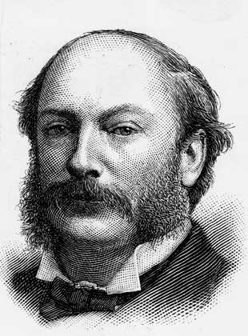

Модель IBM
IBM
Рэлей
4

Slide 5
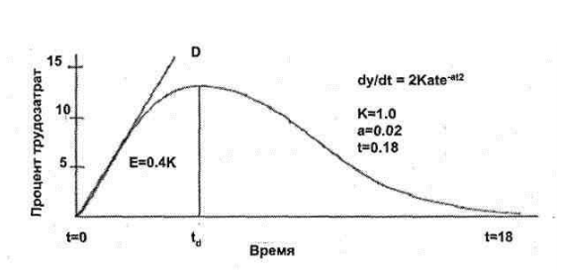


Функция Рэлея
где dy/dt — скорость роста персонала проекта;
t — время от начала проекта до конца эксплуатации
К — область под кривой — полная трудоемкость в человеко-годах;
а — константа, которая определяет форму кривой (фактор ускорения) и вычисляется по формуле:
где t - время разработки.
5

Slide 6

Формула трудоемкости
Приняв ряд допущений, Патнэм получил следующее уравнение:
где Е — трудоемкость разработки ПО,
S — размер ПО в строках кода,
td— планируемый срок разработки,
С — технологический фактор, учитывающий различные аппаратные ограничения,
опыт персонала и характеристики среды программирования.
• проект, внедренный в сжатые сроки без детальной проработки, -1500;
• проект, выполненный в соответствии с четким планом, — 5000;
• проект, предусматривающий оптимальную организацию и поддержку, — 10000.
6

Slide 7


Определение срока разработки
Оптимальный срок разработки определяется как
что хорошо согласуется с большинством статистических моделей.
Более подробное описание модели Патнэма приведено в книге Фатрелл Р., Шафер Д., Шафер Л. Управление программными проектами: достижение оптимального качества при минимуме затрат: Пер. с англ. — М.: Вильяме, 2003.
7

Slide 8
Статистические (регрессионные) модели
Статистические модели используют накопленные хронологические данные, чтобы получить значения для коэффициентов модели.
Для определения соотношений между параметрами модели и трудоемкостью разработки ПО используется регрессионный анализ
8

Slide 9

Линейные модели
Линейные статистические модели имеют следующий вид:
где xi — факторы, влияющие на трудоемкость,
bi— коэффициенты модели.
Линейные модели работают не слишком хорошо, поскольку практика показывает, что соотношения между трудоемкостью и размером ПО нелинейно. По мере роста размера ПО возникает экспоненциальный отрицательный эффект масштаба.
9

Slide 10

Нелинейные модели
Нелинейные, статистические модели имеют следующий вид:
где А — комбинация факторов, влияющих на трудоемкость;
b — экспоненциальный коэффициент масштаба.
Минусы:
Результаты справедливы в основном только для конкретной ситуации
Увеличение количества параметров калибровки моделей при увеличении количества входных данных
10

Slide 11
Пример. Модель COCOMO
Базовый уровень
Трудоемкость = a_{b}(KLOC)^{b}_{b} [человеко-месяцев]
Средний уровень
Трудоемкость =a_{i}(KLoC)^{(b}_{i}⁾*РФТ
11

Slide 12
СПАСИБО
ЗА ВНИМАНИЕ!
12

